Slide 1



Réalisation d’une application pour la Prise et la Gestion d’un rendez-vous médical
Réalisé par :
Loubna SOUSSI
Encadré par:
Mr NACIRI TAOUFIK Mohamed
Année universitaire : 2020/2021
1

Slide 2
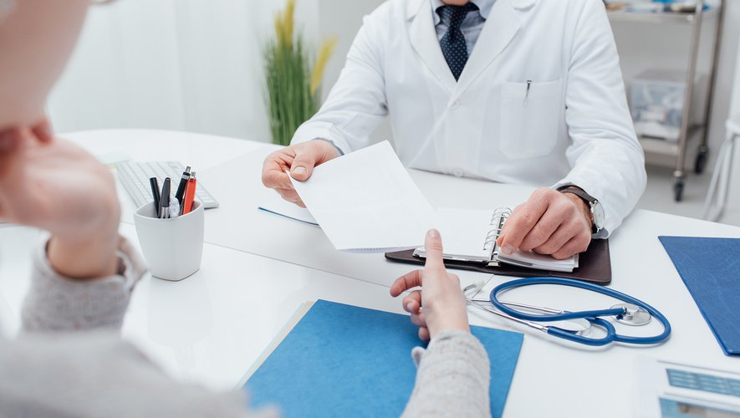
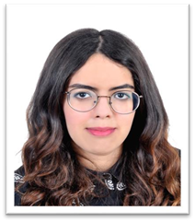
LOUBNA SOUSSI
2ème Année Full Stack Java/Angular à Youcode -Safi
2
Software Engineer à Capgemini - Casablanca

Slide 3
Sommaire :
Partie 1:
Partie 2:
Partie 3:
3
Présentation du projet
Problèmatique à résoudre
Maquettage
Choix de technologies
Conception et Modélisation
Présentation de la plateforme réalisée
Conclusion et perspectives

Slide 4
Présentation du projet :
Qu’est ce que « AjiDoc »
4

Slide 5
Partie 1 :
5
Problèmes à résoudre :
Les transactions par carte bancaire sont désormais possible sur notre plateforme, ce qui permet d’offrir une meilleure flexibilité au patient.
1
Notre plateforme propose un système qui va aider le médecin à gérer ces rendez-vous d’une manière simple et efficace
3
Notre plateforme adhère à l’idée de limiter les contacts physiques inutiles surtout pendant cette crise du COVID en passant par des rendez-vous programmés.
Plus besoin pour le patient de se déplacer jusqu’au cabinet pour prendre un rendez-vous, notre plateforme aide les patients à prendre leur rendez-vous facilement (UI, UX) en quelques minutes
4
2

Slide 6
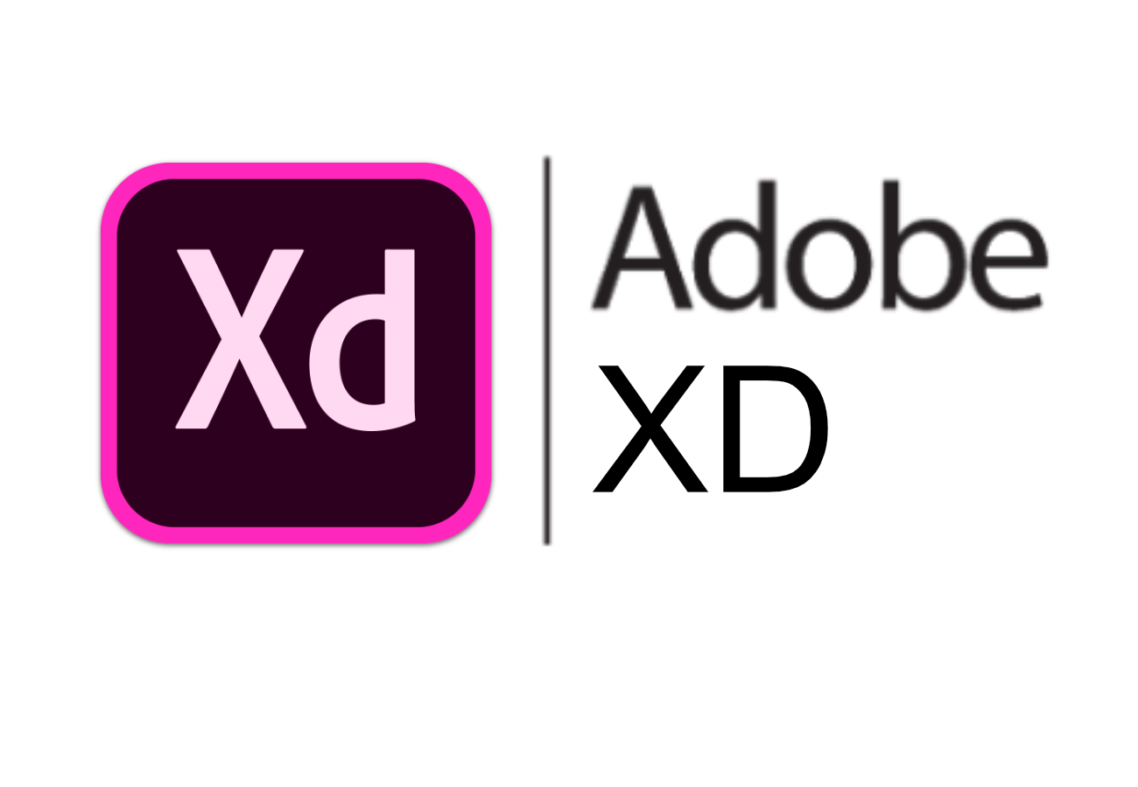
Maquettage:
6

Slide 7




Choix de technologies :
Frontend: - Angular 13
- Tailwind CSS
Backend : - SpringBoot 17
Gestion de base de donnée : PostgreSQL
7

Slide 8

Partie 2 :
Conception et Modélisation
8

Slide 9
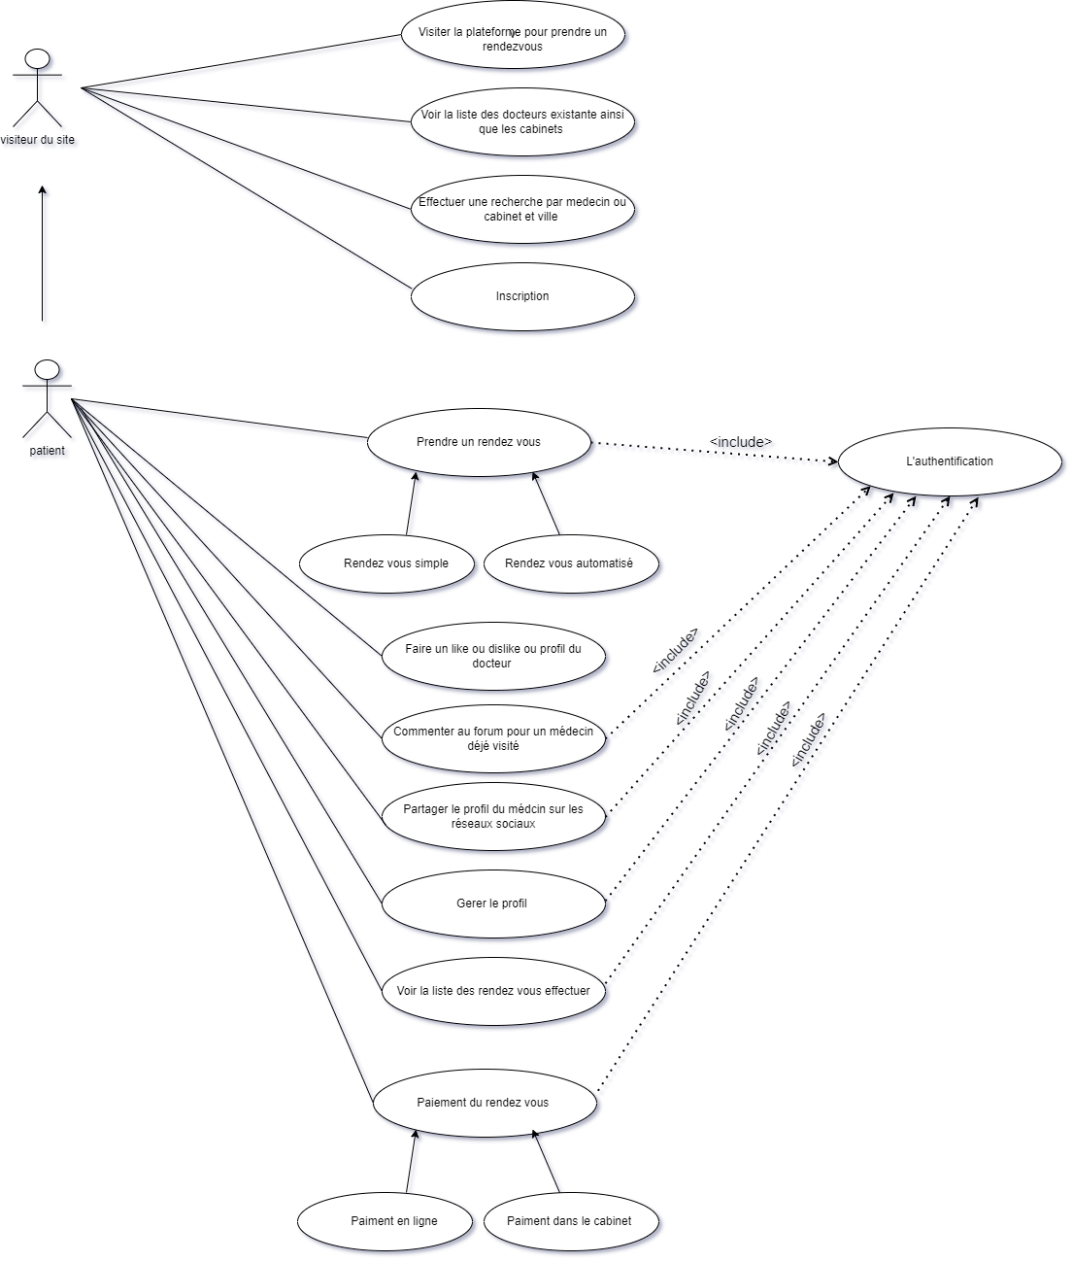
Diagramme de cas d’utilisation « visiteur et patient »
9

Slide 10
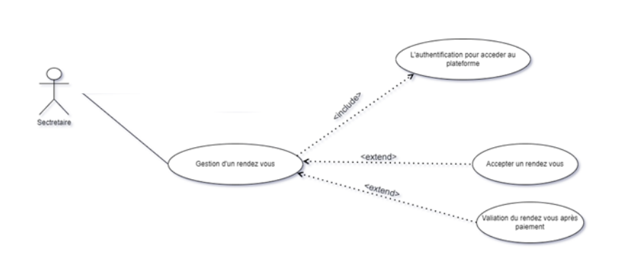
Diagramme de cas d’utilisation « Secrétaire »
10

Slide 11
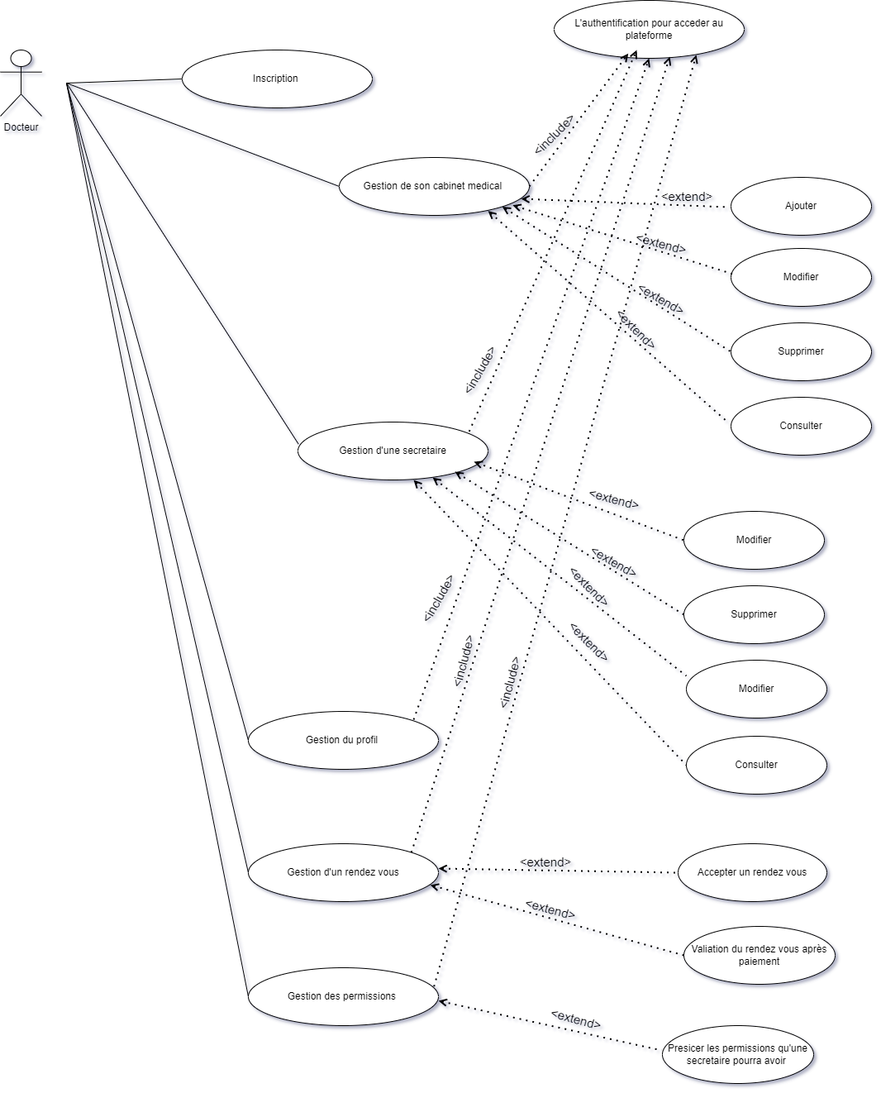
Diagramme de cas d’utilisation « Docteur »
11

Slide 12
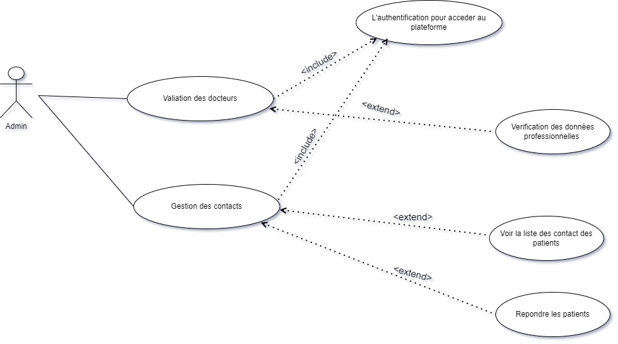
Diagramme de cas d’utilisation « Admin »
12

Slide 13
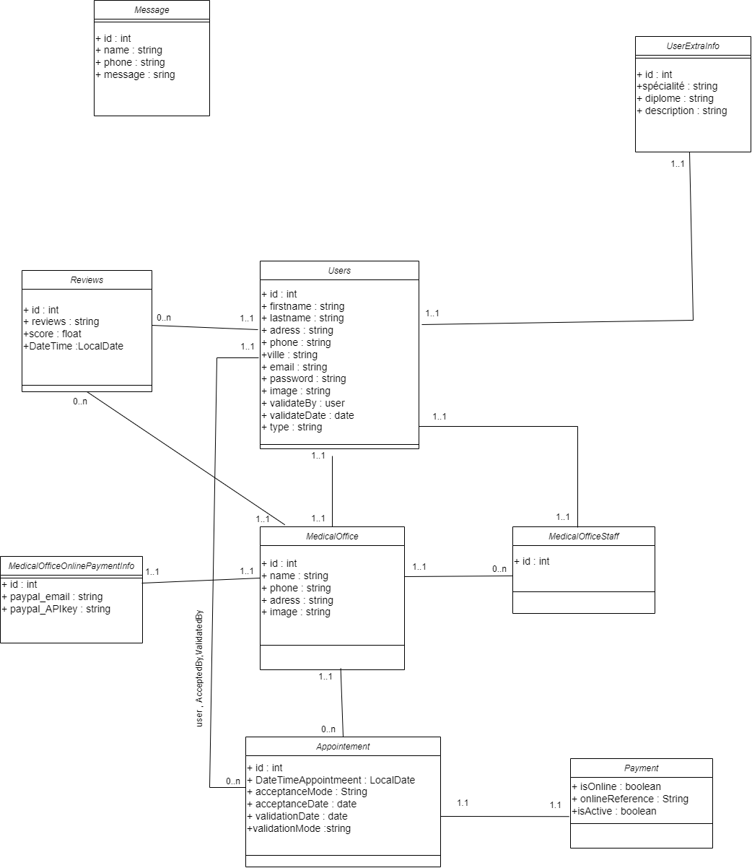
Diagramme de classe de la plateforme « AjiDoc »
13

Slide 14
Partie 3 :
Présentation du solution
Plateforme « AjiDoc »
14
14

Slide 15
15
Conclusion et perspectives

Slide 16
16
FIN DE LA PRÉSENTATION
MERCI POUR VOTRE ATTENTION

